Slide 1


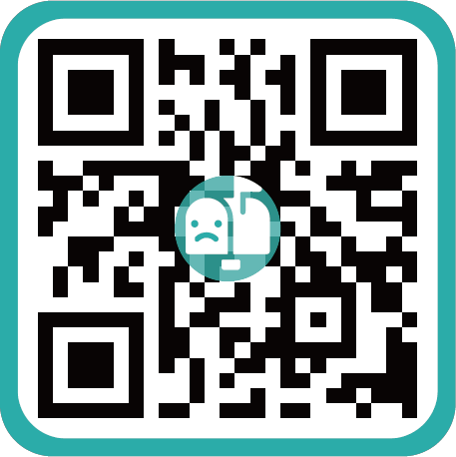
哇咧星樂園
青春期煩惱的，我們都在意

Slide 2


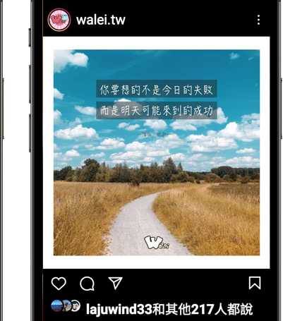


追蹤walei.tw
Instagram
讓心情小語
陪伴你…

Slide 3





還有超多實用的小知識

Slide 4



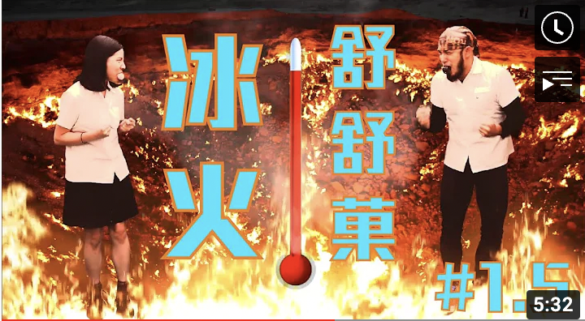
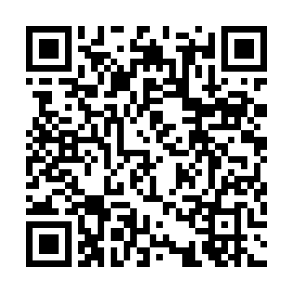

訂閱walei.tw超多搞笑、又實用的影片等你來看

Slide 5
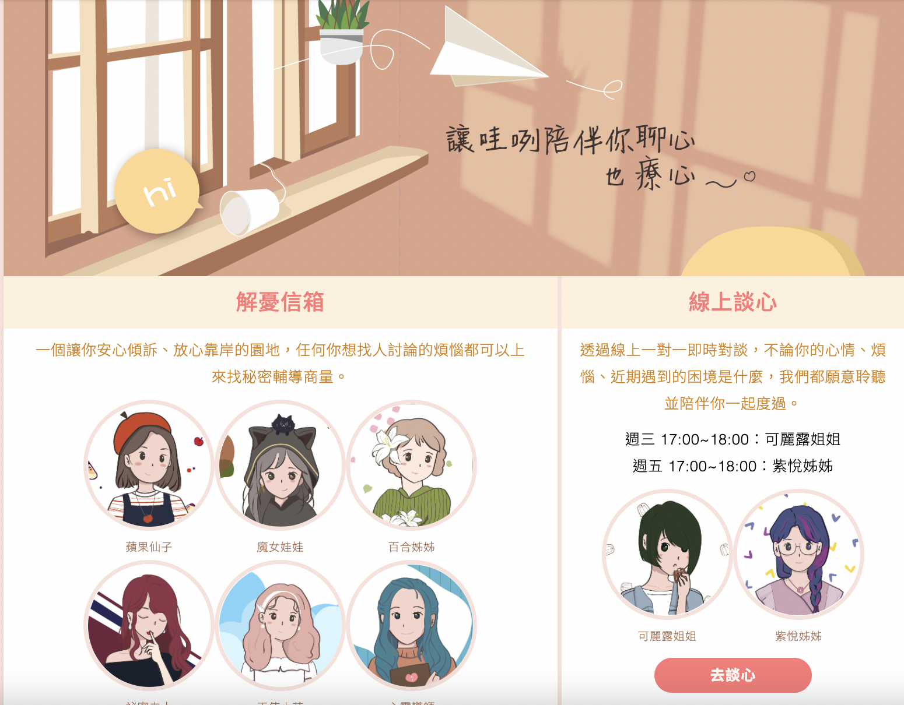
註冊網站
walei.tw
解憂信箱
有真人回答你的問題！
而且絕對保密！找人傾聽你的心聲！

Slide 6
戀愛問題：我喜歡班上一個同學一段時間了，感覺我們的相處也不錯，所以我就跟他告白了，結果卻是被對方拒絕，我現在不知道要用什麼心情面對同班同學...
各種想聊的話題都可以來
解憂信箱
寫信喔！
健康問題：我每天都覺得很累，所以都會想說晚上要早點上床睡覺，可是當我真的很早上床睡覺了，隔天還是覺得很累睡不夠，這樣可以怎麼辦啊？
生活難題：發現自己越來越晚睡，明明知道這樣不好，可能會影響隔天的精神狀態，但就是想要一直做一些耍廢的事情，像是滑IG看影片之類的，我想改變晚睡的習慣，請問有什麼建議嗎？
學校難題： ：我被老師指定當數學小老師，就是要幫忙老師收作業阿，登記分數之類的事情，還有上課前要先去找老師看看有沒有需要先幫忙拿到教室的東西，這是我第一次當小老師，我很怕不能勝任小老師的工作...

Slide 7
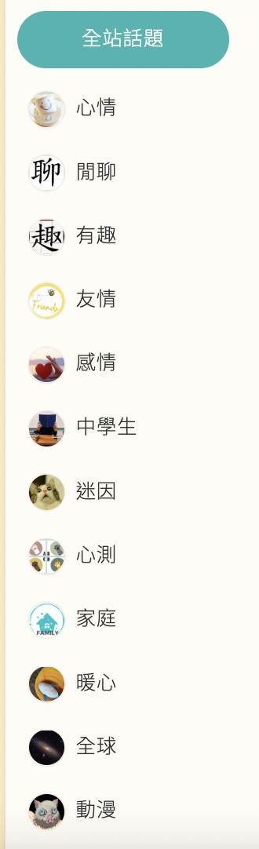
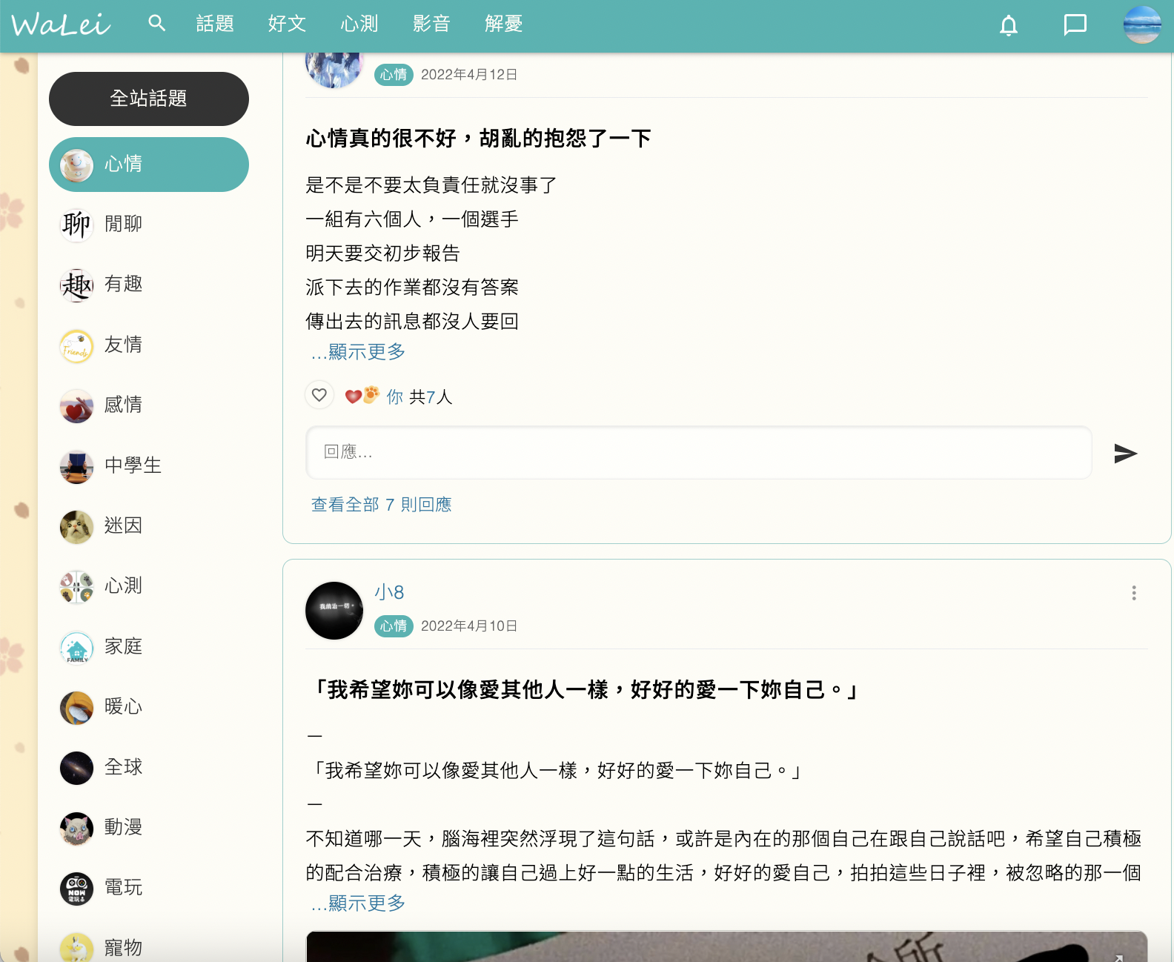
註冊網站
walei.tw
全站話題
可以來抒發各種心情或是有興趣的話題！

Slide 8

下載walei ＡＰＰ或是註冊wale.tw，完成任務就能拿LINE Points!

